Slide 1
Algorithmie & Langage Python
POEC Testeur Logiciel
Notes:
Image de fond:
Image by Freepik (https://www.freepik.com/free-vector/cyber-technology-background_6402688.htm#query=circuit%20background&position=37&from_view=keyword&track=ais&uuid=29a546d1-3223-4afa-b75b-ad7c4e341853)

Slide 2



A PROPOS DE MOI
ANCIEN EPSI
Promotion 2018
EBB TECHNOLOGIES
Autoentreprise
édition de logiciels
Email
marius.usvat@gmail.com
Téléphone
+33 7 77 37 21 94
Notes:
Je m’appelle Marius USVAT et je vais vous accompagner au long de cette formation.
Ancien de l’EPSI Arras, après quelques années d’expérience en start-up, je décide de lancer mes propres projets au sein ma start-up, Ebb Technologies.
Cela m’a amené a découvrir et apprendre beaucoup de disciplines et technologies. Le but de la startup est de créer et d’investir dans des projets durables. Mon expérience couvre surtout la gestion de projet et le développement « full stack », avec des langages tels que C#, C++, Node.js. HTML & CSS.

Slide 3

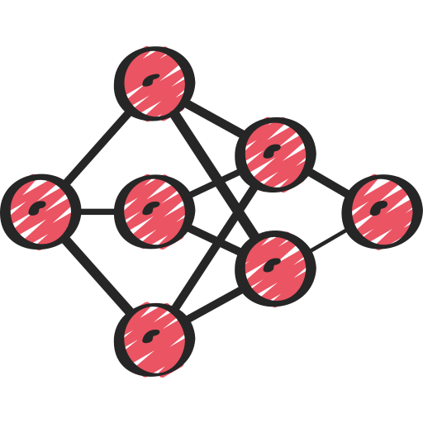

A PROPOS DU COURS
Le Langage Python
Installation de l’environnement, découverte des algorithmes, langage Python de base
Gestion des dépendances
Utilisation de la librairie standard, importation de code externe, environnements virtuels avec venv
Pour un bon déroulement du cours
N’hésitez pas à m’interrompre, me critiquer ou contredire, poser des questions, revoir et pratiquer les éléments du cours chez vous, collaborer, et vous entraider

Slide 4

LE FORMULAIRE DE FEEDBACK
https://forms.gle/t4M15RQKT1mrU3dt9
Notes:
Un formulaire anonyme vous permettant d’exprimer vos opinions, idées, ou envies par rapport au cours

Slide 5



ATTENTION AUX OUTILS IA
ChatGPT, Bing Chat, phind, etc.
Souci de droit intellectuel
Failles de sécurité
Notes:
Faites attention aux outils IA de type « chatbot » ou « LLM » (Large Language Model) tels que « ChatGPT » , « Bing Chat », « phind », ou autres. Dans le metier de l’informatique ils posent deux soucis principaux:
Le droit intellectuel: l’origine du code utilisé pour entrainer ces modèles est très opaque, nous ne voulons pas que le code d’une autre entreprise finisse dans notre base de code
Failles de sécurité: souvent le code produit par ces outils fonctionne mais peut présenter des failles de sécurité par exemple de sérialisation des données, manque d’authentification, injections SQL, etc.
En général, un ordinateur exécutera exactement les instructions que vous lui donnez, il faut d'abord être en mesure de comprendre le code qu’un LLM génère afin de l’utiliser efficacement

Slide 6


TOUR DE TABLE
Quelques questions rapides
Avez-vous déjà fait de la programmation ?
Avez-vous déjà programmé en python ?
Présentation individuelle
Parlez de vos expériences passées, des sujets qui vous intéressent, de vos loisirs, etc.
Notes:
Quelques questions a répondre à main levée. Ensuite, faire un tour de table si vous le souhaitez pour mieux se connaitre.

Slide 7


INSTALLATION DES OUTILS
Création du compte GitLab
https://gitlab.epsi.ebbtechnologies.com/
Naviguez vers le projet « Setup » et suivez les instructions pour installer Python

Slide 8


QU’EST CE QU’UN ALGORITHME?
Un algorithme est une liste d’instructions qui aboutissent à un résultat spécifique
Les algorithmes ont des entrées (paramètres) et sorties (résultats)
Notes:
Un algorithme est une liste d'instructions qui, suivies pas à pas, aboutissent à un résultat spécifique.
Il existe des nombreux exemples quotidiens d'algorithmes : une recette de cuisine, les instructions d’assemblage d’IKEA, la fabrication d’un produit, etc.
Afin d’effectuer un vrai travail, tous les algorithmes ont besoin des entrées (d’information, de matières premières, d’outils, etc.).
Selon ces entrées, on obtient le résultat de l’algorithme à la fin de son déroulement.
Tous les programmes informatiques peuvent être considérés comme des algorithmes. L'ordinateur commence au début de l'algorithme, en exécutant une à une les instructions que le développeur lui donne.

Slide 9

TP 1
L’algorithme du Jeu du Pendu
Ecrivez, en français, les instructions nécessaires pour jouer un jeu du pendu
Identifiez les entrées et les sorties de l’algorithme
20 minutes

Slide 10
Le joueur #1 choisit un mot et écrit des traits pour représenter chaque lettre du mot, et dévoile la première et la dernière lettre de ce mot.
Le joueur #2 essaie de deviner le mot en suggérant une lettre ou le mot en entier.
Le joueur #1 vérifie si la lettre ou le mot proposé est correct et n’a pas été déjà proposée.
Si oui, le joueur #1 remplit les traits avec la lettre dans les positions correspondantes à la réponse du joueur #2.
Si non, le joueur #1 dessine une partie d'une figure pendue sur une potence et écrit la mauvaise lettre sur le côté.
Si la figure du pendu n'est pas complète et que le mot n'a pas encore été deviné, les joueurs recommencent à l'étape 2.
Si la figure du pendu est complète, le joueur #1 gagne et le joueur #2 perd.
Si le mot est complètement deviné, le joueur #1 perd et le joueur #2 gagne.
TP 1
Correction
20 minutes

Slide 11
















COMMENT FONCTIONNE UN ORDINATEUR?
Bytecode
Un langage intermédiaire entre un langage de programmation et le langage machine
Langage Compilé
Un programme appelle « compilateur » traduit des fichiers texte d’un langage préétabli en langage machine
Transistor
Composant électronique qui peut soit bloquer, soit conduire le courant
Circuit Intégré
Effectuent des opérations logiques (et, ou, non) et stockent des données
Langage Machine
Operations sous forme de nombres binaires qui peuvent être interprétées par le CPU
Langage Interprété
Un programme appelle « interpréteur » traduit des fichiers ligne par ligne et les exécute instantanément
Assembly
Ou Assembleur, donne des équivalents linguistiques au langage machine
Notes:
Les ordinateurs sont des appareils qui effectuent des calculs déterministes à partir d'un ensemble d'instructions. Cela signifie qu'à partir d'une certaine entrée, la sortie sera toujours la même. Mais comment un ordinateur interprète-t-il un langage de programmation ?
Les logiciels modernes reposent sur de nombreuses couches d'abstraction :
Le transistor : Un minuscule composant électronique qui peut soit bloquer, soit laisser passer le courant. L'absence de courant est interprétée comme la valeur 0, et sa présence comme la valeur 1.
Le circuit intégré : Les transistors sont connectés de différentes manières sur des puces de silicium pour former des circuits intégrés. Ils peuvent effectuer des opérations logiques (telles que "et", "ou", " non") et stocker des données. Ils sont la base de l'unité centrale de traitement ("CPU"), qui aujourd'hui contient des milliards de transistors sur une puce.
Le langage machine : Les ordinateurs ne peuvent comprendre que les entrées physiques sous forme de 0 et de 1. On établit ce que l’on appelle un « langage machine » pour communiquer avec le CPU en lui donnant des codes binaires représentant les opérations à effectuer (par exemple, addition, soustraction, multiplication, si ... sinon, etc.) Les différentes architectures de CPU (i386, amd64, arm, etc.) ont des jeux d'instructions différents.
L'Assembly : Les 0 et les 1 sont difficiles à lire pour un humain lorsque le logiciel devient complexe. Nous attribuons donc des mots clés aux codes binaires, tels que "ADD", "SUB", "MUL", etc. Ces mots peuvent être utilisés pour écrire des programmes légèrement plus longs et plus complexes.
Langages compilés : L'un des programmes que l'on peut écrire en langage assembleur s'appelle un « compilateur ». Il permet de prendre des fichiers texte contenant un langage préétabli et de les traduire en langage assembleur ou machine. Le C et le C++ sont des exemples de langages compilés
Langages bytecode : Certains langages, comme Java ou C#, utilisent une représentation intermédiaire appelée bytecode, qui est ensuite interprétée différemment en fonction de la plateforme (i386, amd64, arm, etc.). sur laquelle le programme est exécuté
Langages interprétés : D'autres langages, tels que Python ou JavaScript, ne sont pas du tout traduits. Un programme, appelé « interpréteur », lit les fichiers texte ligne par ligne, les traduit directement en code machine, et les exécute immédiatement

Slide 12
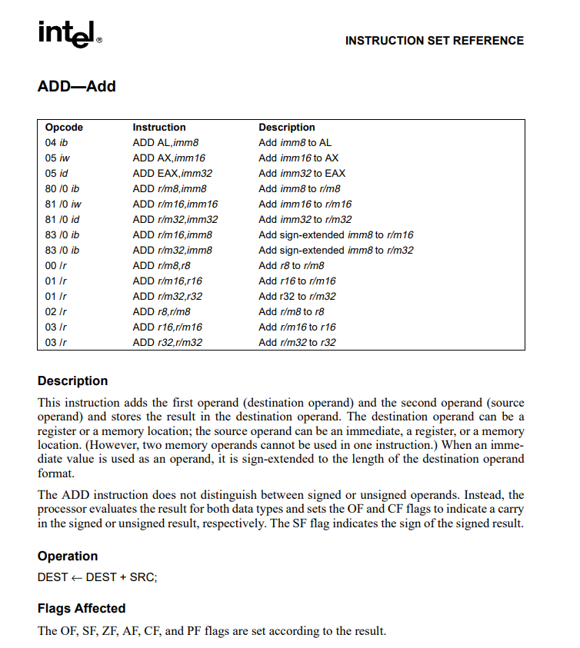
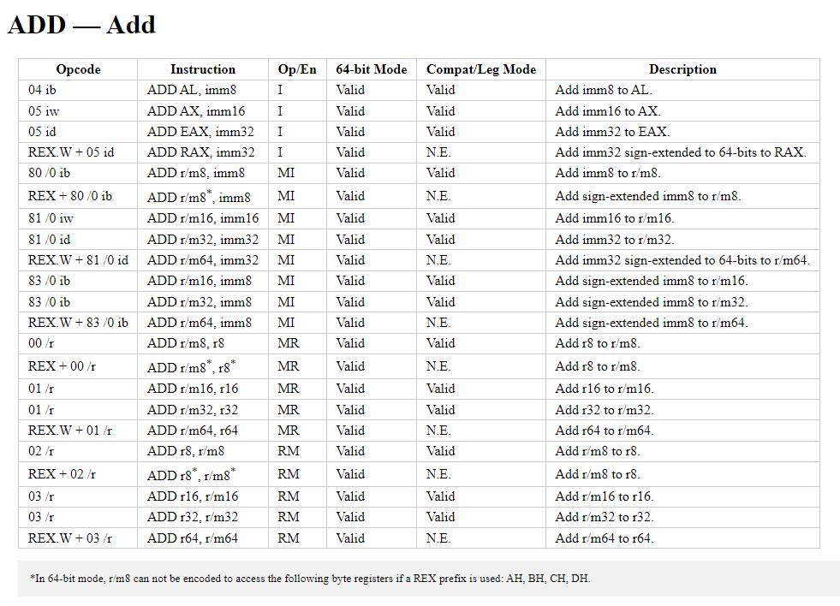
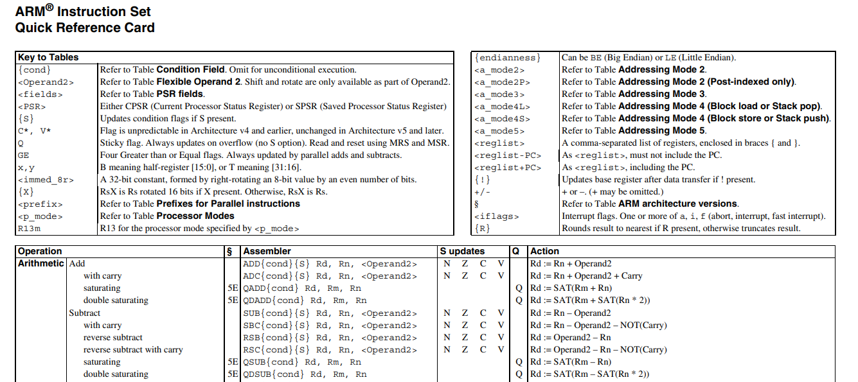

Slide 13
int add(int a, int b) {
return a + b;
}
add(int, int):
55 push rbp 48 89 e5 mov rbp, rsp 89 7d fc mov DWORD PTR [rbp-0x4], edi 89 75 f8 mov DWORD PTR [rbp-0x8], esi 8b 55 fc mov edx, DWORD PTR [rbp-0x4] 8b 45 f8 mov eax, DWORD PTR [rbp-0x8] 01 d0 add eax, edx 5d pop rbp c3 ret
55 48 89 E5 89 7D FC 89 75 F8 8B 55 FC 8B 45 F8 01 D0 5D C3
0101 0101 0100 1000 1000 1001 1110 0101 1000 1001 0111 1101 1111 1100 1000 1001 0111 0101 1111 1000 1000 1011 0101 0101 1111 1100 1000 1011 0100 0101 1111 1000 0000 0001 1101 0000 0101 1101 1100 0011
Notes:
Code pour additionner deux nombres en C++ traduit en Assembly puis en langage machine (hexadécimal et binaire)

Slide 14

LE NAND GAME
https://nandgame.com/
Notes:
Le Nandgame est un petit jeu que vous pouvez essayer dans votre navigateur. Il vous montre comment partir des simples relais électriques à un langage de programmation

Slide 15


LE LANGAGE PYTHON
Un langage interprété
Syntaxe particulière basée sur l’indentation
Des applications variées
Le développement web, desktop, et CLI
Applications scientifiques
Administration système
Notes:
Python est un langage de programmation interprété, c’est-à-dire qu’on n’a pas de fichiers exécutables ou binaires compilés.
Le langage a une syntaxe particulière dans le monde de la programmation qui se base sur l’indentation plutôt que des parenthèses ou accolades.
Il faut y faire attention lorsqu'on développe.
Python est utilisé dans divers domaines de la programmation, tels que le développement web et d'interfaces graphiques, les applications pour le calcul scientifique, le développement de logiciels, et l'administration de systèmes.

Slide 16
AVANTAGES & INCONVÉNIENTS
INCONVENIENTS
AVANTAGES
-
+
Python est un langage interprété et donc, par nature, plus lent que d'autres langages compilés
1
1
Facile à apprendre et à utiliser grâce à sa syntaxe simple, claire et lisible
Consomme plus de mémoire RAM par rapport à un langage de programmation plus optimisé
2
2
Prise en charge de plusieurs paradigmes de programmation, dont la Programmation Orientée Objet
Utilise une syntaxe basée sur l'indentation absente dans les autres langages, ce qui peut rendre inconfortable une transition
3
3
Permet le développement et le prototypage rapides grâce à sa vaste bibliothèque de fonctions et à son gestionnaire de paquets, pip

Slide 17



PROJET ACCOMPAGNANT
Suite à l’étape d’installation, ouvrez Visual Studio Code
Ouvrez le projet accompagnant le cours
Naviguez vers Fichier > Ouvrir le dossier
Ouvrez le dossier « python-basic-course »
Lancez les exemples
Grâce au bouton ▷ en haut à droite
Ou grâce à la commande « python » dans le terminal en lui indiquant le fichier à lancer
Notes:
Le projet qui accompagne cette section du cours contient des exemples de code que vous pouvez exécuter et observer les résultats

Slide 18
C:\cours-python>
cd python-basic-course
C:\cours-python\python-basic-course>
python 01-print.py
Hello world
Bienvenue au cours sur le langage Python
Citation du jour:
Toute technologie suffisamment avancée est indiscernable de la magie.
- Arthur C. Clarke
Nous allos decouvrir: les variables, les fonctions, les conditions, les boucles, etc.
C:\cours-python\python-basic-course>
Notes:
Démonstration du lancement d’un fichier Python grâce aux commandes dans le terminal Windows:
Assurez-vous de vous situer dans le répertoire python-basic-course
Lancez la commande « python » suivie du nom du fichier que vous voulez lancer
Les résultats du programme s’afficheront à la suite

Slide 19
COMMENTAIRES & OUTPUT (SORTIE)
Les commentaires
Des lignes qui commencent par le symbole # et sont sautées par l’interpréteur lors de l’exécution
# Auteur: Jean-Pierre Polnareff
La fonction print()
Permet d’afficher un message dans le terminal
print("Hello world")
Le paramètre end
Permet de changer la chaine de caractères introduite en fin de la fonction print()
print("Bonjour", end=", ")
print("Michel", end="!\n")
Le caractère \n
Représente un retour a la ligne, l’équivalent d’appuyer sur la touche Entrée
Notes:
Des exemples pour ce slide sont donnés dans le projet accompagnant « python-basic-course » dans les fichiers:
01-print.py

Slide 20
VALEURS ET TYPES
Valeur
Une valeur est tout simplement une information concrète: un nombre précis, un message, etc.
25
3.14
"Bonjour"
False
Integer
Représente un nombre entier
Float
Représente un nombre à virgule
String
Représente un texte
Boolean
Représente soit « vrai » soit « faux »
Types de valeurs
Python nous met à disposition 4 types « primitifs » d’informations à utiliser
Notes:
Des exemples pour ce slide sont donnés dans le projet accompagnant « python-basic-course » dans les fichiers:
02-variables.py

Slide 21
VARIABLES
marque = "Renault"
voitureElectrique = False distance = 200
temps = 2.5
Les variables
Stockent des valeurs et permettent de les réutiliser
Utilisation
Lorsqu’une variable est utilisée dans un calcul ou fonction, elle est remplacée par la valeur qu’elle contient
print(marque)
marque
"Renault"
marque
print( )
print( )
"Renault"
Notes:
Des exemples pour ce slide sont donnés dans le projet accompagnant « python-basic-course » dans les fichiers:
02-variables.py

Slide 22
CONSULTER LE TYPE D’UNE VALEUR
La fonction type()
Récupère le type d’une valeur
type(True)
type(2.718)
distance = 200
type(distance)
Type des variables
Les variables contiennent des valeurs, elles peuvent donc être utilises avec la fonction type()
Afficher le type
Nous pouvons prendre le résultat de la fonction type() et le donner à la fonction print() afin de l’afficher dans le terminal
print(type(16))
Notes:
Des exemples pour ce slide sont donnés dans le projet accompagnant « python-basic-course » dans les fichiers:
03-type-function.py

Slide 23
OPERATEURS ARITHMÉTIQUES
total = 6.75 + 3.25
L’operateur +
Additionne deux valeurs
avecRemise = total - 5
L’operateur -
Soustrait une valeur d’une autre
Les operateurs arithmétiques
Permettent d’effecteur des calculs mathématiques simples entre deux valeurs
temps = 3
distance = temps * 80
L’operateur *
Multiplie deux valeurs
L’operateur /
Divise une valeur par une autre
vitesse = distance / temps
personnes = 14
parEquipe = 4
sansEquipe = personnes % parEquipe
L’operateur %
Calcule le modulo (reste d’une division) d’une variable par une autre
Notes:
Des exemples pour ce slide sont donnés dans le projet accompagnant « python-basic-course » dans les fichiers:
04-basic-operations.py

Slide 24
OPERATEURS D’AFFECTATION
solde = 200
solde += 50
remise = 5
total -= remise
Les operateurs d’affectation
Effectuent une opération sur la valeur de la variable puis remplacent sa valeur initiale par le résultat de l'opération
nombreCellules = 10
nombreCellules *= 2
volume = 25
volume /= 5
Notes:
Des exemples pour ce slide sont donnés dans le projet accompagnant « python-basic-course » dans les fichiers:
05-assignment-operators.py

Slide 25
CONVERSIONS
La fonctions str()
Converti la valeur donnée en chaine de caractères (string)
print("Nombre: " + str(4))
La conversion de valeurs
Aussi appelée « casting » change le type d’une valeur selon un algorithme prédéfini
nombre = "3" + "5"
nombreFoisDeux = int(nombre) * 2
La fonctions int()
Converti la valeur donnée en entier (integer)
pi = "3." + "1415926535"
deuxPi = float(pi) * 2
La fonctions float()
Converti la valeur donnée en nombre à virgule (float)
Notes:
Des exemples pour ce slide sont donnés dans le projet accompagnant « python-basic-course » dans les fichiers:
06-conversions.py

Slide 26
INPUT (ENTRÉE)
La fonction input()
Demande à l’utilisateur de saisir un texte et le stocke dans une variable
message = input()
Message
Un message peut s’afficher avant la saisie
prenom = input("Votre prénom: ")
Stockage du texte
Le texte saisi est stocke dans une variable et peut être réutilisée
print("Bonjour " + prenom)
Notes:
Des exemples pour ce slide sont donnés dans le projet accompagnant « python-basic-course » dans les fichiers:
07-input.py

Slide 27

TP2
Enquête
Composez 3-4 questions d’une enquête auprès de l’utilisateur
Affichez les questions une à une en demandant la réponse
Utilisez la fonction print() pour afficher les questions
Utilisez la fonction input() pour demander la réponse
Stockez les réponses dans des variables
Composez une phrase ou récapitulatif avec les informations données par l’utilisateur
L’operateur + sera utile pour composer votre phrase
Vous auriez aussi besoin des fonctions int() et str() si vous attendez des nombres en réponse
15 minutes
Notes:
La correction de ce TP se trouve dans le projet accompagnant « python-basic-course » dans le fichier:
corrections-tp/tp-02-survey.py

Slide 28
CONDITIONS
trajetCourt = False
if trajetCourt:
print("Court trajet")
else:
print("Long trajet")
print("Faites le plein")
La condition
La condition doit pouvoir s’évaluer soit à True soit à False
Le bloc if … else
Permettent de faire un branchement dans l’exécution du code selon une condition
Absence du bloc else
Le bloc else est facultatif, le if ne fera rien si la condition est fausse
aversesPossibles = False
if aversesPossibles:
print("Prenez un parapluie")
Notes:
Des exemples pour ce slide sont donnés dans le projet accompagnant « python-basic-course » dans les fichiers:
08-if-else.py
09-if-without-else.py

Slide 29
OPÉRATEURS LOGIQUES
print(not False) # True
L’operateur not
Inverse la valeur booléenne
print(True and True) # True
print(True and False) # False
L’operateur and
Est True uniquement si les deux booléens sont True
Les opérateurs logiques
Permettent de former des conditions plus complexes à l’aide d'opérations booléennes
print(True or True) # True
print(True or False) # True
print(False or False) # False
L’operateur or
Est False uniquement si les deux booléens sont False
Notes:
Des exemples pour ce slide sont donnés dans le projet accompagnant « python-basic-course » dans les fichiers:
10-logic-operators.py

Slide 30
COMPARAISONS
Les opérateurs de comparaison
Permettent de comparer deux valeurs. Le résultat d’une comparaison est toujours un booléen
destination = "Paris"
if destination == "Paris":
print("La capitale")
L’operateur ==
Est True si les deux valeurs sont égales
L’operateur !=
Est True si les deux valeurs ne sont pas égales
L’operateur <
Est True si la première valeur est strictement plus petite que la deuxième
if distance < 100:
print("Court trajet")
L’operateur <=
Est True si la première valeur est plus petite ou égale à la deuxième
L’operateur >
Est True si la première valeur est strictement plus grande que la deuxième
if distance >= 800:
print("Prenez l'avion")
L’operateur >=
Est True si la première valeur est plus grande ou égale à la deuxième
Notes:
Des exemples pour ce slide sont donnés dans le projet accompagnant « python-basic-course » dans les fichiers:
11-comparisons.py

Slide 31
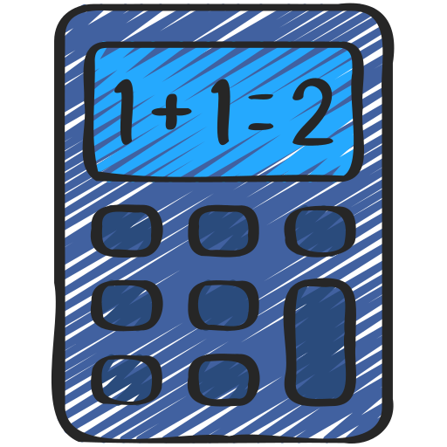
TP3
Demandez deux nombres à l’utilisateur
Proposez lui une opération à effectuer (addition, soustraction, multiplication, division) et stockez son choix
Effectuez le calcul et affichez le résultat
Challenge : Ajoutez les opérations modulo et puissance
Calculatrice simple
15 minutes
Notes:
La correction de ce TP se trouve dans le projet accompagnant « python-basic-course » dans le fichier:
corrections-tp/tp-03-calculator.py

Slide 32
LES LISTES
Les listes
Permettent de stocker plusieurs valeurs dans la même variable
legumes = [ "oignon", "chou" ]
nombres = [ 5, 67, 12, 104, 3, 8 ]
print(legumes[0]) # "oignon"
print(nombres[3]) # 98
Les indexes
Permettent d’accéder a une position précise de la liste. Les indexes commencent à 0
Modifications
Modifier un élément de la liste revient a associer une nouvelle valeur en utilisant l’index
nombres[5] = 18
legumes[1] = "carotte"
La fonction len()
Permet de récupérer la taille de la liste
print(len(nombres)) # 6
Notes:
Des exemples pour ce slide sont donnés dans le projet accompagnant « python-basic-course » dans les fichiers:
12-lists.py

Slide 33
APPARTENANCE
Le mot-clé in
Permettent de vérifier si une valeur fait partie de la liste. Le résultat de son utilisation est un booléen
legumes = [ "oignon", "chou" ]
if "chou" in legumes:
print("Nous avons un chou")
Notes:
Des exemples pour ce slide sont donnés dans le projet accompagnant « python-basic-course » dans les fichiers:
13-in-list.py

Slide 34
FONCTIONS DES LISTES
La fonction list.append()
Permettent d’ajouter un nouveau élément en fin de liste
legumes = [ "oignon", "chou" ] legumes.append("ail")
La fonction list.remove()
Permettent de supprimer le premier élément égal à la valeur donnée en paramètre
nombres = [ 5, 67, 12, 104, 3, 8 ] nombres.remove(3)
La fonction list.index()
Retrouve l’index du premier élément égal à la valeur donnée en paramètre
print(nombres.index(12)) # 2
Notes:
Des exemples pour ce slide sont donnés dans le projet accompagnant « python-basic-course » dans les fichiers:
14-list-append-remove.py
15-list-index.py

Slide 35
LE SLICING (DÉCOUPAGE)
nombres = [ 5, 67, 12, 104, 3, 8 ]
Le slicing
Permet de récupérer facilement une partie spécifique d’une liste
nombres[1:4] # 67, 12, 104
nombres[:4] # 5, 67, 12, 104
nombres[3:] # 104, 3, 8
Indiquer l’intervalle
Cette notation permet d’indiquer le début (inclus) et la fin (exclue) de l’intervalle souhaité
Saut
Le troisième paramètre permet d’indiquer combien d’éléments sauter pour arriver au prochain élément à sélectionner
nombres[1:6:2] # 67, 104, 8
Notes:
Des exemples pour ce slide sont donnés dans le projet accompagnant « python-basic-course » dans les fichiers:
16-list-slicing.py

Slide 36
LES STRINGS EN TANT QUE LISTES
Les strings en tant que listes
Les strings se comportent de manière similaire aux listes car elles se composent de caractères individuels
print(len("Bienvenue")) # 9
print("Bienvenue"[3]) # "n"
print("Bienvenue"[0:4]) # "Bien"
Fonctionnalités communes
Certaines fonctionnalités tels que l’utilisation de la fonction len(), des indexes, et du slicing fonctionne de manière similaire
Notes:
Des exemples pour ce slide sont donnés dans le projet accompagnant « python-basic-course » dans les fichiers:
17-strings-as-lists.py

Slide 37

TP4
Créez une liste contenant des articles à acheter
Demandez à l’utilisateur d’ajouter un article
Demandez lui également d’en supprimer un
Listez les articles à acheter
Pour cela, vous pouvez tout simplement utiliser la fonction print(liste)
Comptez et affichez le nombre de choses qu’il doit acheter
Liste de courses
15 minutes
Notes:
La correction de ce TP se trouve dans le projet accompagnant « python-basic-course » dans le fichier:
corrections-tp/tp-04-shopping-list.py

Slide 38
DICTIONNAIRES
calories = {
"BigMac": 257,
"SaladeCaesar": 44
}
Les dictionnaires
Permettent d’associer des valeurs a des clés uniques plutôt que des indexes
ecole = {
"nom": "EPSI",
"salles": {
200: "python",
201: "java"
}
}
Dictionnaires imbriqués
La valeur d’une association peut elle-même être un dictionnaire, créant des hiérarchies de données
Clés
Généralement, nous souhaitons que les clés soient du même type (str, int, float, etc.) mais Python permet d'utiliser plusieurs types
Notes:
Des exemples pour ce slide sont donnés dans le projet accompagnant « python-basic-course » dans les fichiers:
18-dictionary.py
19-dictionaries.py

Slide 39
GESTION DES ASSOCIATIONS
Accès aux valeurs
Vous pouvez accéder aux valeurs en utilisant la clé associée
calories["BigMac"] # 257
ecole["salles"][201] # "java"
Dictionnaires imbriqués
Dans le cas des dictionnaires imbriqués il suffit d’enchainer les clés
Création
Pour ajouter une association, il suffit d’indiquer la clé et associer la valeur
calories["Banane"] = 89
Modification
Pour modifier une valeur, il suffit d’associer une nouvelle valeur à la clé
ecole["salles"][201] = "sql"
Le mot-clé del
Permet de supprimer une association existante du dictionnaire
del calories["SaladeCaesar"]
La fonction dictionnaire.pop()
Supprime une association existante du dictionnaire et retourne sa valeur
bigMac = calories.pop("BigMac")
Notes:
Des exemples pour ce slide sont donnés dans le projet accompagnant « python-basic-course » dans les fichiers:
18-dictionary.py
19-dictionaries.py

Slide 40
APPARTENANCE
Le mot-clé in
Permettent de vérifier si une valeur lé du dictionnaire. Le résultat de son utilisation est un booléen
calories = {
"BigMac": 257,
"SaladeCaesar": 44
}
if "Banane" in calories:
print("La banane a des statistiques")
Notes:
Des exemples pour ce slide sont donnés dans le projet accompagnant « python-basic-course » dans les fichiers:
13-in-list.py

Slide 41
INFORMATIONS SUR LE DICTIONNAIRE
calories = {
"BigMac": 257,
"SaladeCaesar": 44
}
La fonction dictionnaire.keys()
Récupère la liste des clés du dictionnaire
print(calories.keys())
La fonction dictionnaire.values()
Récupère la liste des valeurs du dictionnaire
print(calories.values())
La fonction len()
Récupère le nombre d’associations du dictionnaire
print(len(calories)) # 2
Notes:
Des exemples pour ce slide sont donnés dans le projet accompagnant « python-basic-course » dans les fichiers:
21-dictionary-functions.py

Slide 42

TP5
Commencez par créer un dictionnaire contenant les utilisateurs
Les clés seront les username
Les valeurs seront les mots de passe
Demandez à l’utilisateur de saisir son username et mot de passe
Vérifiez si les deux sont correctes en même temps
Est-ce que le username existe dans le dictionnaire ?
Si oui, est ce que le mot de passe du dictionnaire est le même que celui saisi ?
Affichez des messages selon les informations reçues
Système de login
15 minutes
Notes:
La correction de ce TP se trouve dans le projet accompagnant « python-basic-course » dans le fichier:
corrections-tp/tp-05-login-system.py

Slide 43
LA BOUCLE FOR
La boucle for
Permet de parcourir chaque élément d’une liste ou chaque clé d’un dictionnaire en exécutant un bloc de code
5
67
12
104
3
nombres = [ 5, 67, 12, 104, 3 ]
print("début de la liste")
for n in nombres:
print(n)
print("fin de la liste")
n
=
prochainElement
n
print( )
n
dernierElement
if !=
else
print("fin de la liste")
...
Notes:
« n » est une variable temporaire qui existe qu’au sein de la boucle for. Elle peut être appelle arbitrairement, par exemple, pour une liste d’articles, elle pourrait s’appeler « article »
Des exemples pour ce slide sont donnés dans le projet accompagnant « python-basic-course » dans les fichiers:
22-for-loop.py

Slide 44
BOUCLES IMBRIQUÉES
Boucles imbriquées
Une boucle peut en container une autre qui exécutera du code pour chaque élément de la première boucle
nombres = [ 5, 67, 12, 104, 3 ] multiples = [ 2, 3, 5 ]
for n in nombres:
print("Multiples de " + str(n))
for multi in multiples:
print(n * multi)
Notes:
La ligne « print(n * multi) » s’executera donc 5 x 3 (15) fois
Des exemples pour ce slide sont donnés dans le projet accompagnant « python-basic-course » dans les fichiers:
22-for-loop.py

Slide 45
LA FONCTION RANGE
somme = 0
cible = 10
for n in range(cible):
somme += n
La fonction range()
Crée une liste de nombres entiers de 0 jusqu’avant le nombre passé en paramètre
somme = 0
debut = 50
cible = 100
for n in range(debut, cible):
somme += n
Indiquer le début et la fin
En indiquant deux paramètres, la liste créée contiendra les nombres entre le premier jusqu’avant le deuxième paramètre
Notes:
Des exemples pour ce slide sont donnés dans le projet accompagnant « python-basic-course » dans les fichiers:
23-range.py

Slide 46
LA BOUCLE WHILE
La boucle while
S’exécute tant que la condition est évaluée à la valeur True
nombreADeviner
=
12
essai
=
-1
nombreADeviner = 12
essai = -1
while essai != nombreADeviner:
entree = input("Devinez: ")
essai = int(entree)
print("Vous avez deviné")
essai
nombreADeviner
if !=
entree = input("Devinez: ")
essai = int(entree)
else
print("Vous avez deviné")
...
Notes:
Pour les boucles while, il faut toujours faire attention a modifier au moins une des variables de la condition d’arrêt à l’intérieur de la boucle.
Si la condition n’évolue jamais, vous aurez une boucle qui s’exécutera à l’infini
Des exemples pour ce slide sont donnés dans le projet accompagnant « python-basic-course » dans les fichiers:
24-while-loop.py

Slide 47

TP6
Créez une liste vide
Demandez au minimum 5 nombres à l’utilisateur et stockez les dans la liste
Calculez la moyenne des nombres de la liste
Pour cela, une boucle for convient
Affichez la liste et sa moyenne
Challenge: Demandez à l’utilisateur autant de nombres qu’il souhaite saisir
Calcul de la moyenne
15 minutes
Notes:
La correction de ce TP se trouve dans le projet accompagnant « python-basic-course » dans le fichier:
corrections-tp/tp-06-average.py

Slide 48
FONCTIONS
def afficherFormulaire():
print("Question 1")
q1 = input("Votre adresse mail: ")
print("Question 2")
q2 = int(input("Votre age: "))
print("Vos réponses: ")
print(q1 + " " + str(q2))
Le mot-clé def
Permet de définir une fonction. Le code de sa définition ne s’exécute pas tant que la fonction n’est pas appelée
Appel de la fonction
Pour appeler une fonction, il suffit d’utiliser le nom donnée lors de sa définition
afficherFormulaire()
Notes:
Des exemples pour ce slide sont donnés dans le projet accompagnant « python-basic-course » dans les fichiers:
25-functions.py

Slide 49

PARAMETRES ET RETURN
Les paramètres
Sont des variables temporaires disponibles uniquement dans la fonctions et permettent de changer le comportement de la fonction selon les besoin de celui qui l’appelle
def afficher(message):
print("Message: " + message)
a
b
add
def add(a, b):
return a + b
return a + b
afficher("Bonjour")
a + b
resultat = add(2, 3)
Le mot-clé return
Quitte la fonction et permet d’envoyer une valeur à celui qui appelle la fonction
Notes:
Des exemples pour ce slide sont donnés dans le projet accompagnant « python-basic-course » dans les fichiers:
25-functions.py

Slide 50
ENCHAÎNEMENT DE FONCTIONS
def add(a, b):
return a + b
def sous(a, b):
return a – b
Chaine de fonctions
Les fonctions ayant des return peuvent être enchainées
Ordre d’évaluation
Dans ces cas, la dernière fonction de la hiérarchie est évaluée d’abord, puis le résultat est utilisé comme paramètre de la fonction parent
add(5, )
print( )
sous(10, )
add(1, 2)
print(
3
( 5 + )
( 10 – )
Notes:
Des exemples pour ce slide sont donnés dans le projet accompagnant « python-basic-course » dans les fichiers:
25-functions.py

Slide 51

TP7
Bibliothèque de fonctions mathématiques
Ecrivez la fonction pythagore(a, b) qui calculera l’hypoténuse à partir des côtés a et b
Ecrivez la fonction distance(xA, yA, xB, yB) qui calculera la distance entre les points A et B
Ecrivez la fonction moyenne(liste) qui, à partir d’une liste de nombres, calcule sa moyenne
Challenge: Ecrivez les fonctions min(liste) et max(liste) qui nous retourne l’élément le plus petit et l’élément le plus grand de la liste
15 minutes
Notes:
La correction de ce TP se trouve dans le projet accompagnant « python-basic-course » dans le fichier:
corrections-tp/tp-07-math-library.py

Slide 52
ERREURS DE SYNTAXE ET EXCEPTIONS
L’erreur SyntaxError
Se produit lorsque la syntaxe de Python n’est pas respectée
temperature = 25
if temperature < 23
rechauffer()
print(str(5 / 0))
print(variableNonDefinie)
Les exceptions
Se produisent lorsque le programme se retrouve dans un état invalide
Notes:
Des exemples pour ce slide sont donnés dans le projet accompagnant « python-basic-course » dans les fichiers:
26-syntax-errors.py
27-exceptions.py

Slide 53
EXCEPTIONS UTILISATEUR
Exception utilisateur
Pour créer un type d’exception propre à votre program, il suffit de le définir en utilisant le mot-clé class et passer en paramètre le type Exception
class CustomError(Exception):
pass
raise NameError()
raise ZeroDivisionError()
raise CustomError()
Le mot-clé raise
Permet de « lever » une exception, la forçant à se produire
Notes:
Des exemples pour ce slide sont donnés dans le projet accompagnant « python-basic-course » dans les fichiers:
28-raising-exceptions.py
29-custom-exceptions.py

Slide 54
INTERCEPTION D’EXCEPTIONS
try:
print("Opération: 5 / 0")
resultat = 5 / 0
print("Résultat")
print(resultat)
Le bloc try
S’exécute de manière linéaire tant qu’une exception ne se produit pas à l’intérieur
Le bloc try … except
Permet d’exécuter un code ayant la possibilité de produire une exception et indiquer le comportement a prendre lorsqu’elle se produit
except ZeroDivisionError:
print("Opération: 5 / 1")
resultat = 5 / 1
print("Résultat")
print(resultat)
Le bloc except
Indique ce qu’il se passe lorsqu’une exception du type indiqué (ici ZeroDivisionError) se produit dans le bloc try
Notes:
Des exemples pour ce slide sont donnés dans le projet accompagnant « python-basic-course » dans les fichiers:
30-try-except.py

Slide 55

TP8
Ecrivez une fonction demanderNombre() qui demande un entier à l’utilisateur
Utilisez la fonction int() pour convertir la valeur de l’utilisateur en entier
La fonction int() lance une exception de type ValueError si elle n’arrive pas à convertir le nombre
Utilisez cette fonction pour lui demander un nombre
Demandez lui de réessayer tant qu’il n’a pas saisi un nombre entier valide
Validation d’entrées
15 minutes
Notes:
La correction de ce TP se trouve dans le projet accompagnant « python-basic-course » dans le fichier:
corrections-tp/tp-08-retry-input.py

Slide 56
TP9
Relisez et inspirez-vous de l’algorithme du jeu du pendu que vous avez rédigé au TP1
Utilisez les différents éléments vus précédemment (variables, conditions, listes, boucles, etc.) pour implémenter l’algorithme
Le Pendu en Python
45 minutes
Notes:
La correction de ce TP se trouve dans le projet accompagnant « python-basic-course » dans le fichier:
corrections-tp/tp-09-hangman.py

Slide 57





LES DÉPENDANCES : UNE ANALOGIE
Dépendance externe
Dépendance directe
Le supermarché
Contient des ingrédients dont vous avez besoin mais que vous n’avez pas à la maison
Dépendance transitive
Dépendance interne
Dépendance directe
Les ingrédients de votre recette
Vous les utilisez directement pendant que vous cuisinez
Les ingrédients bruts
Sont utilisées pour fabriquer vos ingrédients directs
La recette
Un projet / objectif à accomplir
Le garde-manger
Contient des ingrédients que vous avez sur place
Notes:
Remarque: Une même dépendance transitive peut être utilisée pour plusieurs dépendances directes

Slide 58



LES DÉPENDANCES EN PYTHON
Les fichiers / modules rédigés par vous-même
Ce sont des dépendances internes directes
La bibliothèque standard Python
Est une dépendance externe directes
Les paquets externes
Sont des dépendances externes directes et peuvent avoir des dépendances transitives
Notes:
Une bibliothèque est tout simplement une collection de fichiers Python
La bibliothèque standard Python est un ensemble d’outils (constantes, fonctions, classes, etc.) fournie par Python et disponible dans tous les programmes Python
Les paquets externes sont des outils fournis par la communauté Python que vous pouvez installer et utiliser

Slide 59
IMPORTER UN FICHIER LOCAL
Le mot-clé import
Permet d’importer une dépendance. Pour importer un fichier local, on utilise le nom du fichier sans l’extension .py
Noms des fichiers
Attention, afin qu’ils puissent être importés, les noms des fichiers doivent se composer uniquement de lettres et le caractère « _ »
import outils
import style
print(outils.enMajuscules("message"))
print(style.couleurs["rouge"])
Utilisation
Pour utiliser les éléments importées, des fichiers outils.py et style.py, préfixez-les du nom du fichier
Notes:
Des exemples pour ce slide sont donnés dans le projet accompagnant « python-dependencies-course » dans les fichiers:
01-simple-local-import/01-direct-import.py

Slide 60
ALIAS ET IMPORT PARTIEL
Le mot-clé as
Permet d’indiquer un alias qui changera le préfixe de la dépendance à l’intérieur du fichier courant
import outils_dessin as dessin
dessin.dessinerTrait([3, 10], [10, 10])
from outils_dessin import dessinerTrait
from style import *
dessinerTrait([3, 10], [10, 10])
Le « wildcard » *
Importe tous les éléments de la dépendance
La forme from … import …
Permet d’importer une liste précise d’éléments d’une dépendance plutôt que l’entièreté et les utiliser sans préfixe
Notes:
Des exemples pour ce slide sont donnés dans le projet accompagnant « python-dependencies-course » dans les fichiers:
01-simple-local-import/02-alias.py
01-simple-local-import/03-partial-import.py

Slide 61

TP10
Créez deux fichiers : search.py et main.py
Dans search.py créez deux fonctions, contientMot(texte, mot) et compterOccurrences(texte, mot)
Utilisez la fonction texte.split(" ") pour transformer votre texte en liste de mots
La fonction contientMot(texte, mot) retourne True si le texte contient le mot donné, sinon False
La fonction compterOccurrences(texte, mot) compte combien de fois que le mot est trouvé
Dans main.py, demandez à l’utilisateur de saisir un texte, puis un mot à chercher
Importez les fonctions et affichez leur résultats selon les informations données
Recherche de texte
10 minutes
Notes:
La correction de ce TP se trouve dans le projet accompagnant « python-dependencies-course » dans les dossiers:
corrections-tp/tp-10-text-search

Slide 62

IMPORT RELATIF : SOUS-DOSSIERS
Importation avec des sous-dossiers
Pour importer une dépendance située dans un sous-dossier, on indique le chemin vers la dépendance en séparant les noms des dossiers par des « . »
import outils.dessin
import outils.style as art
Projet
main.py
A = [3, 10]
B = [10, 10]
couleur = art.couleurs["vert"]
outils.dessin.dessinerTrait(A, B, couleur)
outils
dessin.py
style.py
Utilisation
Pour utiliser les dépendances importées, il faut les préfixer du chemin complet ou de l’alias donné
Notes:
Des exemples pour ce slide sont donnés dans le projet accompagnant « python-dependencies-course » dans les fichiers:
02-subfolder-import/01-subfolder-import.py

Slide 63
IMPORT RELATIF : DOSSIERS VOISINS
Le « path » du programme
Pour importer une dépendance située dans un dossier voisin, nous devons d’abord ajouter le chemin du dossier principal du projet à la liste de dossiers connus par le programme. Cette liste s’appelle le « path » et se situe dans la variable path du module sys
Projet
audio
import os, sys
dir = os.path.dirname(__file__)
sys.path.append(os.path.join(dir, "../.."))
pilote_audio.py
ui
player
La variable __file__
Contient le chemin absolu du fichier qui est exécuté
La fonction os.path.dirname()
Récupère le chemin du dossier contenant le fichier passé en paramètre
La fonction os.path.join()
Permet de construire le chemin d’un autre dossier ou fichier a partir du chemin in premier paramètre
La fonction sys.path.append()
Ajoute le chemin passée en paramètre au « path » du programme
interface.py
Notes:
Des exemples pour ce slide sont donnés dans le projet accompagnant « python-dependencies-course » dans les fichiers:
03-sibling-folder-import/application/01-sibling-folder-import.py

Slide 64
IMPORT RELATIF : DOSSIERS VOISINS
Importation d’un dossier voisin
Une fois le dossier principale du projet ajoute au sys.path, nous pouvons importer le fichier souhaité en partant du dossier principal à condition d’utilise la forme from … import …
Projet
audio
import os, sys
dir = os.path.dirname(__file__)
sys.path.append(os.path.join(dir, "../.."))
pilote_audio.py
ui
from audio.pilote_audio import jouerSon
player
bounton.action = jouerSon("audio.mp3")
interface.py
Utilisation
Apres avoir importe la dépendance, nous utilisons ses éléments sans préfixe
Notes:
Des exemples pour ce slide sont donnés dans le projet accompagnant « python-dependencies-course » dans les fichiers:
03-sibling-folder-import/application/01-sibling-folder-import.py

Slide 65
LA BIBLIOTHÈQUE STANDARD
La bibliothèque standard
Python s'installe avec une grande bibliothèque de fonctions contenant beaucoup d’outils qu’on peut importer directement
import math
import random
racineCarree = math.sqrt(81)
nombreAleatoire = random.random()
La référence
Vous pouvez consulter une référence des modules disponibles ici https://docs.python.org/3/py-modindex.html
Notes:
Des exemples pour ce slide sont donnés dans le projet accompagnant « python-dependencies-course » dans les fichiers:
04-standard-library-import/01-standard-library-import.py

Slide 66

TP11
Créez un fichier main.py, puis un dossier logic contenant le fichier game.py
Dans game.py créez trois fonctions, demanderChoix(), genererChoixOrdinateur() et determinerResultat(choixJoueur, choixOrdinateur)
La fonction demanderChoix() demande à l’utilisateur d’effectuer un choix et le retourne
La fonction genererChoixOrdinateur() utilise la fonction random.randint() de la bibliothèque standard pour faire le choix de l’ordinateur
La fonction determinerResultat(choixJoueur, choixOrdinateur) retourne le gagnant de la partie
Importez ces fonctions dans main.py et implementez une partie de pierre-feuille-ciseaux en les utilisant
Pierre feuille ciseaux
20 minutes
Notes:
La correction de ce TP se trouve dans le projet accompagnant « python-dependencies-course » dans les dossiers:
corrections-tp/tp-11-rock-paper-scissors

Slide 67

INSTALLER DES BIBLIOTHÈQUES GLOBALES
ProjetA
dépend de
site-packages
import libA
ProjetB
libA-1.2.py
dépend de
Conflit
Deux projets importent « libB ». Comment savoir quelle version choisir ?
libB-2.4.py
import libB
ProjetC
libB-3.7.py
dépend de
site-packages
Un dossier unique où Python télécharge des paquets externes développées par la communauté
import libB
Notes:
Cela s’applique au cas où nous avons plusieurs projets sur un même ordinateur.
Une bibliothèque peut être amenée à changer de version lorsque son comportement change ou des fonctionnalités ont été ajoutées.
Généralement, elle garde le même nom pour les imports entre des versions différentes.
Alors, si Python installe deux fois la même bibliothèque mais avec des version différentes, comment faire pour les différentier?

Slide 68



LES ENVIRONNEMENTS VIRTUELS
Un environnement virtuel isole les dépendances entre les projets
Concrètement, un dossier site-packages propre au projet où se trouve les dépendances
Le module « venv »
Est un module disponible sur Python3, anciennement appelé « virtualenv » permettant la création d’environnements virtuels
Notes:
Les environnements virtuels sont une solution contre le conflit de version entre les dépendances.
Ils font cela en isolant chaque projet dans son propre dossier avec ses propres dépendances.
Ainsi, toute modification apportée aux dépendances d’un projet n'affectera pas les programmes s'exécutant à d'autres endroits, ayant des dépendances différentes, ou utilisant des versions différentes de Python.
En pratique, un environnement virtuel est tout simplement un dossier dans votre projet contenant les bibliothèques, les binaires et les fichiers exécutables dont votre projet a besoin pour fonctionner correctement.
La gestion de ce dossier se fait a l’aide d’un module Python appelé « venv », anciennement « virtualenv » que vous devez installer et qui vos met a disposition quelques commandes.

Slide 69
AVEC UN ENVIRONNEMENT VIRTUEL
ProjetA
ProjetA
dépend de
.venv
site-packages
dépend de
import libA
libA-1.2.py
ProjetB
libA-1.2.py
ProjetB
dépend de
.venv
dépend de
libB-2.4.py
import libB
libB-2.4.py
ProjetC
ProjetC
libB-3.7.py
dépend de
Eviter les conflits
Il n’y a plus de conflits car chaque projet contient tous les dépendances dont il a besoin
.venv
dépend de
import libB
libB-3.7.py

Slide 70
C:\cours-python>
mkdir nouveau-projet
C:\cours-python>
cd nouveau-projet
C:\cours-python\nouveau-projet>
python -m venv .venv
C:\cours-python\nouveau-projet>
.\.venv\Scripts\activate
(.venv) C:\cours-python\nouveau-projet>
deactivate
C:\cours-python\nouveau-projet>
Notes:
Voici la démarche pour mettre en place un nouveau environnement virtuel pour un projet vide en utilisant venv sur Windows.
La commande pour activer l’environnement sur Linux est légèrement différente. N’hésitez pas à consulter la documentation officielle de venv.
python -m venv .venv : Crée un environnement virtuel dans un dossier appelé « .venv »
.\.venv\Scripts\activate : Active l’environnement virtuel situé dans le dossier « .venv »
deactivate : Quitte l’environnement virtuel. Cette commande fonctionne que si un environnement virtuel est actif

Slide 71





LES GESTIONNAIRES DE PAQUETS
Outils de gestion
Permettent de lister, gérer, télécharger, installer, mettre à jour, et supprimer des dépendances d’un projet
Exemples de gestionnaires de paquets
Le fichier définition
npm: package.json
NuGet: *.csproj
pip: requirements.txt
Notes:
Les gestionnaires de paquets (ou gestionnaires de dépendances) sont des outils qui aident à télécharger, installer, mettre à jour et, d'une manière générale, gérer les dépendances d’un projet.
Certains gestionnaires offrent des fonctionnalités supplémentaires telles que l'audit de sécurité, la publication de paquets, etc.
Quelques exemples de gestionnaires de paquets sont npm (node.js, JavaScript), NuGet (C#) et pip (Python).
Chacun d'entre eux est conçu pour un langage de programmation ou une plateforme spécifique.
Les gestionnaires de paquets utilisent souvent des « fichiers définition » pour lister et gérer toutes les dépendances d'un projet ainsi que leurs numéros de version.
Un fichier définition est tout simplement une liste des dépendances leur versions correspondantes.
Cette liste est ensuite utilisée pour télécharger les dépendances.
Cela permet d'assurer la cohérence et la compatibilité entre les différents environnements et équipes.

Slide 72







COMMENT CA MARCHE ?
Repository Publique
Un serveur distant qui distribue des librairies publiques
Système d’Exploitation
Héberge les fichiers et le gestionnaire
Sollicite une dépendance
Dépend de
Recherche
Effectue une requête web
Contient
Dépend de
Héberge
Télécharge les fichiers
Projet
Le répertoire contenant le projet
Bibliothèque / Package
La dépendance demandée par le gestionnaire
Dépendances transitives
Las dépendances requises par le package lui-même
Peut aussi utiliser
Installe les fichiers
Contient
Gestionnaire de Dépendances
Le programme dédié à la gestion des dépendances
Contient
Dépend de
Fichier Définition
Un fichier qui liste les dépendances du projet
Repository Privé
On peut aussi héberger des dépôts prives pour une organisation

Slide 73
C:\cours-python\nouveau-projet>
dir /w
[.] [..] [.venv] requirements.txt
C:\cours-python\nouveau-projet>
type requirements.txt
gTTS
wikipedia
C:\cours-python\nouveau-projet>
.\.venv\Scripts\activate
(.venv) C:\cours-python\nouveau-projet>
python -m pip install -r requirements.txt
…
…
Successfully installed beautifulsoup4-4.12.2 certify-2023-11.17 charset-normalizer-3.3.2 click-8.1.7 colorama-0.4.6 gTTs-2.4.0 idna-3.6 requests-2.31.0 soupsieve-2.5 urllib3-2.1.0 Wikipedia-1.4.0
(.venv) C:\cours-python\nouveau-projet>
Notes:
Grace au fichier définition « requirements.txt », le gestionnaire de dépendances python, « pip », peut installer une liste de dépendances du projet
Explications des commandes :
dir /w : Affiche le contenu du dossier courant (ici « C:\cours-python\nouveau-projet »)
type requirements.txt : Affiche le contenu du fichier « requirements.txt »
.\.venv\Scripts\activate : Active l’environnement virtuel
python -m pip install -r requirements.txt : Télécharge et installe tous les dépendances présentes dans le fichier « requirements.txt »

Slide 74
(.venv) C:\cours-python\nouveau-projet>
dir /w .\.venv\Lib\site-packages
[.] [..]
[beautifulsoup4-4.12.2.dist-info] [bs4] [certifi]
[certifi-2023.11.17.dist-info] [charset_normalizer]
[charset_normalizer-3.3.2.dist-info] [click] [click-8.1.7.dist-info]
[colorama] [colorama-0.4.6.dist-info] distutils-precedence.pth [gtts] [gTTS-2.4.0.dist-info] [idna]
[idna-3.6.dist-info] [pip] [pip-23.2.1.dist-info]
[pkg_resources] [requests] [requests-2.31.0.dist-info]
[setuptools] [setuptools-65.5.0.dist-info]
[soupsieve] [soupsieve-2.5.dist-info] [urllib3]
[urllib3-2.1.0.dist-info] [wikipedia] [wikipedia-1.4.0.dist-info]
[_distutils_hack]
(.venv) C:\cours-python\nouveau-projet>
python -m pip install exifread
Collecting exifread
Downloading ExifRead-3.0.0-py3-none-any.whl (40 kB)
━━━━━━━━━━━━━━━━━━━━━━━━━━━━━━━━━━━━━━━━ 40.4/40.4 KB 1.6 MB/s eta 0:00:00
Installing collected packages: exifread
Successfully installed exifread-3.0.0
(.venv) C:\cours-python\nouveau-projet>
Notes:
Explications des commandes :
dir /w .\.venv\Lib\site-packages : Affiche le contenu du dossier .\.venv\Lib\site-packages
python3 -m pip install package : Télécharge et installe la dernière version du paquet « package » (ici, le paquet « exifread »)

Slide 75
(.venv) C:\cours-python\nouveau-projet>
dir /w .\.venv\Lib\site-packages
[.] [..]
[beautifulsoup4-4.12.2.dist-info] [bs4] [certifi]
[certifi-2023.11.17.dist-info] [charset_normalizer]
[charset_normalizer-3.3.2.dist-info] [click] [click-8.1.7.dist-info]
[colorama] [colorama-0.4.6.dist-info] distutils-precedence.pth [exifread] [ExifRead-3.0.0.dist-info] [gtts]
[gTTS-2.4.0.dist-info] [idna] [idna-3.6.dist-info]
[pip] [pip-23.2.1.dist-info] [pkg_resources]
[requests] [requests-2.31.0.dist-info] [setuptools]
[setuptools-65.5.0.dist-info] [soupsieve] [soupsieve-2.5.dist-info]
[urllib3] [urllib3-2.1.0.dist-info] [wikipedia]
[wikipedia-1.4.0.dist-info] [_distutils_hack]
(.venv) C:\cours-python\nouveau-projet>
type requirements.txt
gTTS
wikipedia
(.venv) C:\cours-python\nouveau-projet>
python -m pip install exifread --upgrade
Requirement already satisfied: exifread in ...\.venv\lib\site-packages (3.0.0)
(.venv) C:\cours-python\nouveau-projet>
Notes:
Remarquez que le contenu du fichier « requirements.txt » reste inchangé
Explications des commandes :
dir /w .\.venv\Lib\site-packages : Affiche le contenu du dossier .\.venv\Lib\site-packages
type requirements.txt : Affiche le contenu du fichier « requirements.txt »
python -m pip install package --upgrade : Permet de mettre à jour un paquet (ici « exifread » qui est déjà à la dernière version comme indique par le message)

Slide 76
(.venv) C:\cours-python\nouveau-projet>
python -m pip uninstall exifread
Found existing installation: ExifRead 3.0.0
Uninstalling ExifRead-3.0.0:
Would remove:
c:\cours-python\nouveau-projet\.venv\lib\site-packages\exifread-3.0.0.dist-info\*
c:\cours-python\nouveau-projet\.venv\lib\site-packages\exifread\*
c:\cours-python\nouveau-projet\.venv\scripts\exif.py
Proceed (Y/n)?
y
Successfully uninstalled ExifRead-3.0.0
(.venv) C:\cours-python\nouveau-projet>
dir /w .\.venv\Lib\site-packages
[.] [..]
[beautifulsoup4-4.12.2.dist-info] [bs4] [certifi]
[certifi-2023.11.17.dist-info] [charset_normalizer]
[charset_normalizer-3.3.2.dist-info] [click] [click-8.1.7.dist-info]
[colorama] [colorama-0.4.6.dist-info] distutils-precedence.pth [gtts] [gTTS-2.4.0.dist-info] [idna]
[idna-3.6.dist-info] [pip] [pip-23.2.1.dist-info]
[pkg_resources] [requests] [requests-2.31.0.dist-info]
[setuptools] [setuptools-65.5.0.dist-info]
[soupsieve] [soupsieve-2.5.dist-info] [urllib3]
[urllib3-2.1.0.dist-info] [wikipedia] [wikipedia-1.4.0.dist-info]
[_distutils_hack]
Notes:
Remarquez que les dossiers exifread présents dans « .\.venv\Lib\site-packages » ont été supprimés
Explications des commandes :
python -m pip uninstall package : Permet de supprimer un paquet (ici « exifread »)
dir /w .\.venv\Lib\site-packages : Affiche le contenu du dossier .\.venv\Lib\site-packages

Slide 77
(.venv) C:\cours-python\nouveau-projet>
python -m pip freeze
beautifulsoup4==4.12.2
certifi==2023.11.17
charset-normalizer==3.3.2
click==8.1.7
colorama==0.4.6
gTTS==2.4.0
idna==3.6
requests==2.31.0
soupsieve==2.5
urllib3==2.1.0
wikipedia==1.4.0
(.venv) C:\cours-python\nouveau-projet>
python -m pip freeze > requirements.txt
(.venv) C:\cours-python\nouveau-projet>
type requirements.txt
beautifulsoup4==4.12.2
certifi==2023.11.17
charset-normalizer==3.3.2
click==8.1.7
…
wikipedia==1.4.0
(.venv) C:\cours-python\nouveau-projet>
Notes:
Explications des commandes :
python -m pip freeze : Affiche la liste détaillée des dépendances du projet
python -m pip freeze > requirements.txt : Sauvegarde la liste détaillée de dépendances dans le fichier « requirements.txt » pour assurer la cohérence entre deux environnements

Slide 78
INDIQUER DES VERSIONS PRÉCISES
Version précise avec ==
Indique à pip d’installer précisément la version indique
exifread
wikipedia == 1.4.0
gTTS >= 2.0.3, < 2.1.0
Version conditionnée
Vous pouvez utiliser des operateurs de comparaison pour indiquer une plage de versions que pip peut installer si jamais une version précise n’est pas trouvée
Notes:
Des exemples pour ce slide ainsi que les démonstrations de pip sont donnés dans le projet accompagnant « python-dependencies-course » dans les fichiers:
05-pip-packages-import/01-text-to-speech.py
05-pip-packages-import/02-wikipedia.py

Slide 79
TP12
Dupliquez le votre projet du jeu du pendu dans un dossier vide
Dans ce nouveau dossier, créez un environnement virtuel et activez-le
Créez un fichier requirements.txt et ajoutez le paquet random-word
Installez-le en utilisant les commandes pip
Consultez leur documentation afin de savoir comment l’utiliser
https://pypi.org/project/Random-Word/
Changez le code du pendu afin qu’il génère un mot aléatoire au début de la partie
Pendu aléatoire
10 minutes
Notes:
La correction de ce TP se trouve dans le projet accompagnant « python-dependencies-course » dans les dossiers:
corrections-tp/tp-11-rock-paper-scissors

